Slide 1
Digital Logic Design and Application (数字逻辑设计及应用)
Chapter 4 Combinational Logic Design Principles
(组合逻辑设计原理)
Basic Logic Algebra
(逻辑代数基础)
Combinational-Circuit Analysis
(组合电路分析)
Combinational-Circuit Synthesis
(组合电路综合)

Slide 2
Review of Switching Algebra
(开关代数内容回顾)
Digital Logic Design and Application (数字逻辑设计及应用)
补充：同或(XNOR)、异或（XOR)
1 1的个数是奇数(odd number)
A₀ ⊕ A₁ ⊕ … ⊕ A_{n} =
0 1的个数是偶数(even number)
1 0的个数是偶数
A₀ ⊙ A₁ ⊙ … ⊙ A_{n} =
0 0的个数是奇数

Slide 3
Review of Switching Algebra
(开关代数内容回顾)
Digital Logic Design and Application (数字逻辑设计及应用)
补充：同或、异或
A
=
Y
B
A
Y
B
A
=1
Y
B
A
Y
B

Slide 4
Formula Minimization(公式法化简)
Digital Logic Design and Application (数字逻辑设计及应用)
并项法： 利用 A·B+A·B’=A·(B+B’)=A
吸收法： 利用 A+A·B=A·(1+B)=A
消项法： 利用 A·B+A’·C+B·C = A·B+A’·C
消因子法：利用 A+A’·B = A+B
配项法： 利用 A+A=A A+A’=1

Slide 5
4.2 Combinational-Circuit Analysis
(组合电路分析)
Digital Logic Design and Application (数字逻辑设计及应用)
Get the Logic Expression or Truth Table from Logic Circuit
(由逻辑电路图得出逻辑表达式或真值表)

Slide 6
Exhausting Way (穷举法)
Digital Logic Design and Application (数字逻辑设计及应用)
（图4－10）
将全部输入组合加到输入端；
根据基本逻辑关系，从输入端到输出端，写出每一级门的输出；
根据最后输出结果列出真值表；

Slide 7
Algebra Way (代数法)
Digital Logic Design and Application (数字逻辑设计及应用)
（图4－11，12，13，14，15，16，17）
从输入端到输出端，逐级写出每一级门的输出逻辑式；
及时利用基本定理对逻辑式化简；
由最后输出端得到输出函数式；

Slide 8
Minimize Logic Function
(化简逻辑函数)
Digital Logic Design and Application (数字逻辑设计及应用)
项数最少
每项中的变量数最少
什么是最简
公式法化简
卡诺图化简
卡诺图表示逻辑函数
卡诺图的特点
合并最小项（化简）

Slide 9
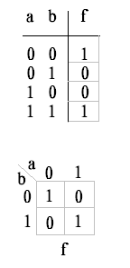
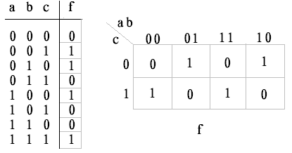
Karnaugh Maps(卡诺图表示逻辑函数)
Digital Logic Design and Application (数字逻辑设计及应用)
—— 真值表的图形表示

Slide 10
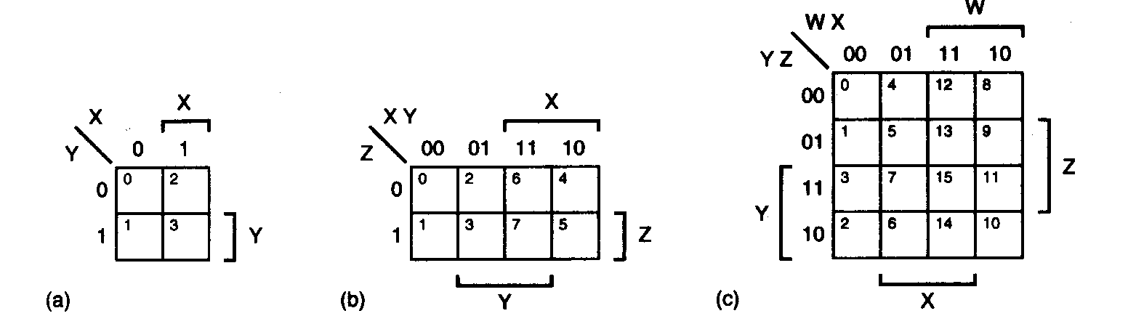
Karnaugh Maps(卡诺图表示逻辑函数)
Digital Logic Design and Application (数字逻辑设计及应用)
The coordinates are ordered in Gray codes;
Each cell differs from its neighbors in only one variable!

Slide 11
Karnaugh Maps(卡诺图表示逻辑函数)
Digital Logic Design and Application (数字逻辑设计及应用)
X
—— 真值表的图形表示
0 1
Y
WX
0
1
m₀
m₂
00
01
11
10
YZ
m₁
m₃
00
0
4
12
8
01
1
5
13
9
XY
00 01 11 10
11
3
7
15
11
Z
0
m₀
m₂
m₆
m₄
10
2
6
14
10
1
m₁
m₃
m₇
m₅

Slide 12
Karnaugh Maps(卡诺图表示逻辑函数)
Digital Logic Design and Application (数字逻辑设计及应用)
F = Σ_{(A,B,C)}(0,3,5,6)
A
B
C
F
AB
0 0 0 1
0 0 1 0
0 1 0 0
0 1 1 1
1 0 0 0
1 0 1 1
1 1 0 1
1 1 1 0
00 01 11 10
C
0
1
0
1
0
1
0
1
0
1
例：填写下面两个函数的卡诺图
F₁ = Π_{(A,B,C)} (1,3,5,7)
F₂(A,B,C) = A·C’+B·C·D’+B

Slide 13
卡诺图的特点
Digital Logic Design and Application (数字逻辑设计及应用)
逻辑相邻性：
  相邻两方格只有一个因子互为反变量
合并最小项
  两个最小项相邻可消去一个因子
  四个最小项相邻可消去两个因子
  八个最小项相邻可消去三个因子
  2^{n}个最小项相邻可消去n个因子

Slide 14
Digital Logic Design and Application (数字逻辑设计及应用)
两个最小项相邻 可消去一个因子
XY
WX
00 01 11 10
00
01
11
10
Z
YZ
0
1
1
1
00
1
1
1
1
1
01
1
1
1
11
1
1
1
X·Y·Z’+ X·Y·Z = X·Y
10
1
X’·Y’·Z + X·Y’·Z = Y’·Z

Slide 15
Digital Logic Design and Application (数字逻辑设计及应用)
四个最小项相邻 可消去二个因子
XY
CD
00 01 11 10
00 01 11 10
Z
AB
0
1 1 1 1
1
1
1
00
01
11
10
1
1 1 1 1
1
1
1
1
1
1
1
1
1
1
1
ABCD+ABCD+ABCD+ABCD
= ABD + ABD = BD

Slide 16
Digital Logic Design and Application (数字逻辑设计及应用)
八个最小项相邻 可消去三个因子
F1 = A·B·C+A·B·D+A·C’·D+C’·D’+A·B’·C+A’·C·D’
CD
AB
00 01 11 10
00
01
11
10
1
0
0
1
D’
1
0
0
1
1
1
1
1
1
1
1
1
A

Slide 17
Karnaugh Maps Minimization
(卡诺图化简)
Digital Logic Design and Application (数字逻辑设计及应用)
化简函数：F2 = Σ_{(A,B,C,D)} ( 0, 2, 3, 5, 7, 8, 10, 11, 13)
1、填图
3、读图，得到结果
2、圈组
F2 = A’·B·D+B·C’·D+B’·C+B’·D’
AB
00 01 11 10
CD
00
01
11
10
1
1
B’·D’
1
1
B·C’·D
1
1
1
A’·B·D
1
1
B’·C

Slide 18
卡诺图化简步骤
Digital Logic Design and Application (数字逻辑设计及应用)
填写卡诺图
  可以先将函数化为最小项之和的形式
圈组：找出可以合并的最小项
  组(圈)数最少、每组(圈)包含的方块数最多
  方格可重复使用，但至少有一个未被其它组圈过
读图：写出化简后的乘积项
  消掉既能为0也能为1的变量
  保留始终为0或1的变量
乘积项：
0 → 反变量
1 → 原变量

Slide 19
圈组原则
Digital Logic Design and Application (数字逻辑设计及应用)
圈1，得化简“与或式”－－所有的‘1’必须圈定
圈0，得化简“或与式”－－所有的‘0’必须圈定
每个圈中0或1的个数为 2^{i} 个
a. 首先，保证圈组数最少
b. 其次，圈组范围尽量大
c. 每个圈组至少要有一个1或0未被其他组圈过

Slide 20
圈组步骤
Digital Logic Design and Application (数字逻辑设计及应用)
先圈孤立的1格（0格）
再圈只能按一个方向合并的分组－－圈子尽量大
其余可任意方向合并
将每个圈组写成与项（或项），再进行逻辑加（乘）

Slide 21
卡诺图法化简——举例
Digital Logic Design and Application (数字逻辑设计及应用)
F1 = Σ(A,B,C,D) ( 0, 3, 4, 5, 6, 7, 9, 12, 14, 15)
F2 = Σ(A,B,C,D) ( 1, 5, 6, 7, 11, 12, 13, 15)
F3 = Σ(A,B,C,D) ( 0, 1, 3, 4, 5, 7)
F4 = Σ(A,B,C,D) ( 1, 2, 3, 5, 6, 7, 9, 10, 11, 13, 14)

Slide 22
Several Concepts (几 个 概 念)
Digital Logic Design and Application (数字逻辑设计及应用)
A logic function P(X₁,…,X_{n}) implies a logic function F(X₁,…,X_{n}) if for every input combination such that P=1,then F=1 also.
(对于逻辑函数 P(X₁,…,X_{n}) 和 F(X₁,…,X_{n}) ，若对任何使P=1的输入组合，也能使F为1，则称P隐含F，或者F包含P。)
P1(A,B,C) = A·B·C’
F(A,B,C) = A·B + B’·C
P2(A,B,C) = B’·C
P = Σ_{A,B,C} (1,3,6)
F = Σ_{A,B,C} (1,3,5,6,7)

Slide 23
Several Concepts (几 个 概 念)
Digital Logic Design and Application (数字逻辑设计及应用)
A prime implicant of a logic function F(X₁,…,X_{n}) is a product term P(X₁,…,X_{n}) that inplies F, such that if any variable is removed from P, then the resulting product term does not imply F.
(逻辑函数 F(X₁,…,X_{n}) 的主蕴含项 是隐含 F 的乘积项 P(X₁,…,X_{n}) ，如果从 P 中移去任何变量，则所得的乘积项不隐含F。)
F(A,B,C) = A·B·C + B·C + A·C’ = B·C + A·C’
主蕴含项定理：最小和是主蕴含项之和

Slide 24
Several Concepts (几 个 概 念)
Digital Logic Design and Application (数字逻辑设计及应用)
蕴含项（implicant） ：只包含1的一个矩形圈；
主蕴含项（prime implicant） ：扩展到最大的蕴含项；

Slide 25
Several Concepts (几 个 概 念)
Digital Logic Design and Application (数字逻辑设计及应用)
Distinguished 1-cell
(奇异“ 1 ”单元)
  An input combination that is covered by only one prime inplicant
  (仅被单一主蕴含项覆盖的输入组合)
CD
AB
00 01 11 10
00
01
11
10
1
1
1
1
1
1
1
1
1
1
没有可能被重复
“圈”过的1单元

Slide 26
Several Concepts (几 个 概 念)
Digital Logic Design and Application (数字逻辑设计及应用)
Essential Prime Implicant (质主蕴含项)
  A prime implicant that covers one or more distinguished 1-cell
  (覆盖1个或多个奇异“1”单元的主蕴含项)
CD
AB
00 01 11 10
00
01
11
10
1
1
1
1
1
1
1
1
1
1

Slide 27
Several Concepts (几 个 概 念)
Digital Logic Design and Application (数字逻辑设计及应用)
奇异“ 1 ”单元
  仅被单一主蕴含项覆盖的输入组合
CD
AB
00 01 11 10
00
01
11
10
1
1
1
1
质主蕴含项
  覆盖1个或多个奇异“1”单元的主蕴含项
1
1
1
1
圈组时应从合并奇异“1”单元开始

Slide 28
第4章作业（P231）
Digital Logic Design and Application (数字逻辑设计及应用)
4.14 (a)(e)
4.15 (b)(c)
4.39
4.42
4.43
4.47 (a)(b)(c)

Slide 29
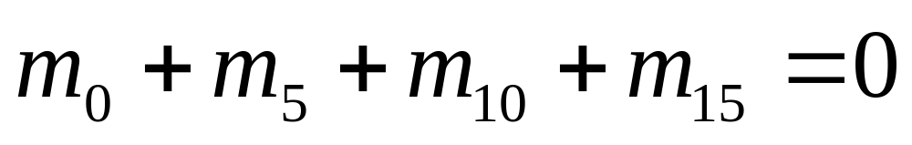
A Class Problem ( 每课一题 )
Digital Logic Design and Application (数字逻辑设计及应用)
将下列函数化为最简与或函数式
Y(A,B,C,D) =∑（2，3，7，8，11，14）
给定约束条件为

